Slide 1
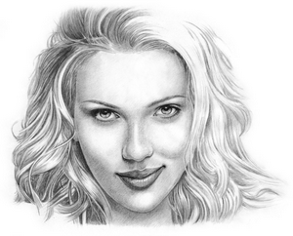
Risanje 1: ČRTa (linija) v likovnih delih
Likovna umetnost - 4. razred
Tehnika: svinčnik
Motiv: Žuželka/pajek; Portret
Pripravil: Mladen Kopasić, OŠ Polje

Slide 2
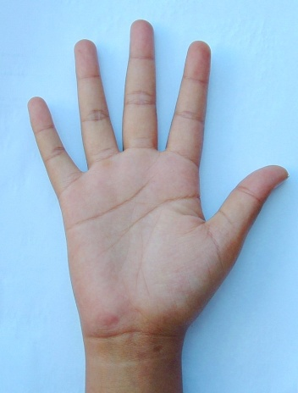
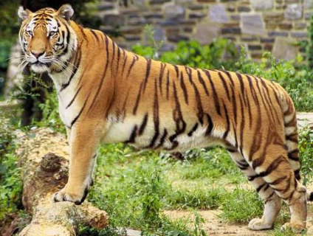
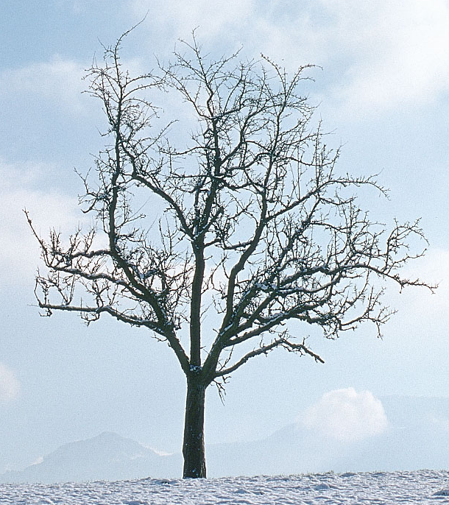
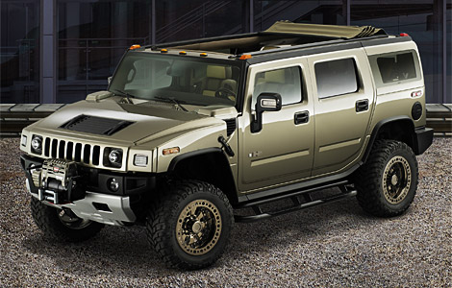
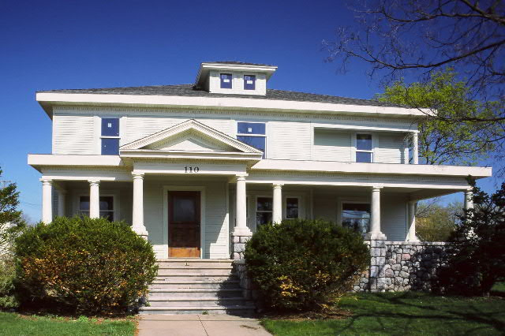
ČRTA ALI LINIJA
Je nepretrgana vrsta točk.*
Črte v naravi:
*Vir: SSKJ

Slide 3
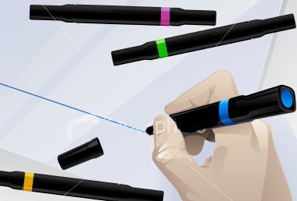
RISANJE ČRT
Prostoročna črta: je tista, ki jo narišemo s prosto roko.

Slide 4
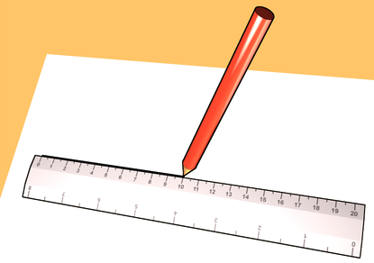
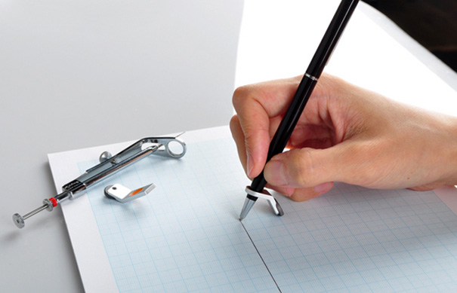
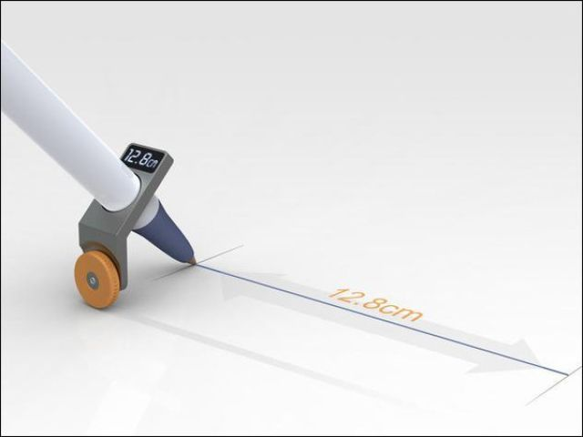
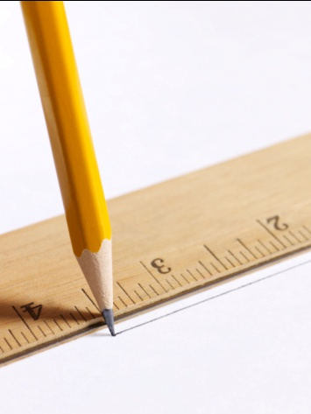
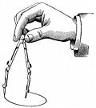
Črta narisana s pomočjo pripomočka: je tista, ki jo narišemo ob ravnilu, s šestilom in drugimi pripomočki.

Slide 5
OBLIKA ČRTE
DOLŽINA
kratka ali dolga
DEBELINA
ozka ali široka
(tanka ali debela)
RAVNOST
ravna ali vijugasta

Slide 6
SMER ČRTE
vodoravna
navpična
poševna

Slide 7
TVOJA PRVA NALOGA
Nariši nekaj črt v različnih legah.
Riši črte tako, da so čedalje gostejše. Na ta način ploskev naredimo temnejšo..

Slide 8
Nariši črte različnih debelin.
Nariši ravne in krive črte različnih debelin.

Slide 9
Nariši črno polje in ga “okrasi” z radirko.
Prostoročno in z ravnilom nariši po tri kratke in tri dolge črte v različnih legah (vodoravna, navpična, poševna).
Nariši tri vijugaste in tri ravne različno debele črte. Za ravne uporabi pripomoček. To naj ne bo ravnilo.

Slide 10
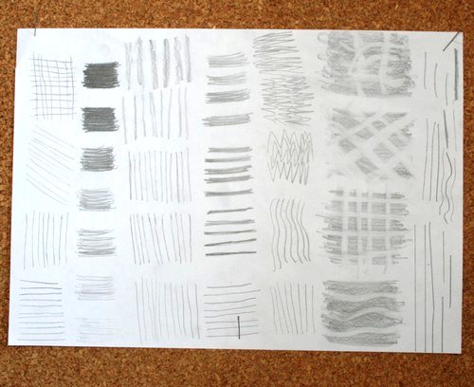
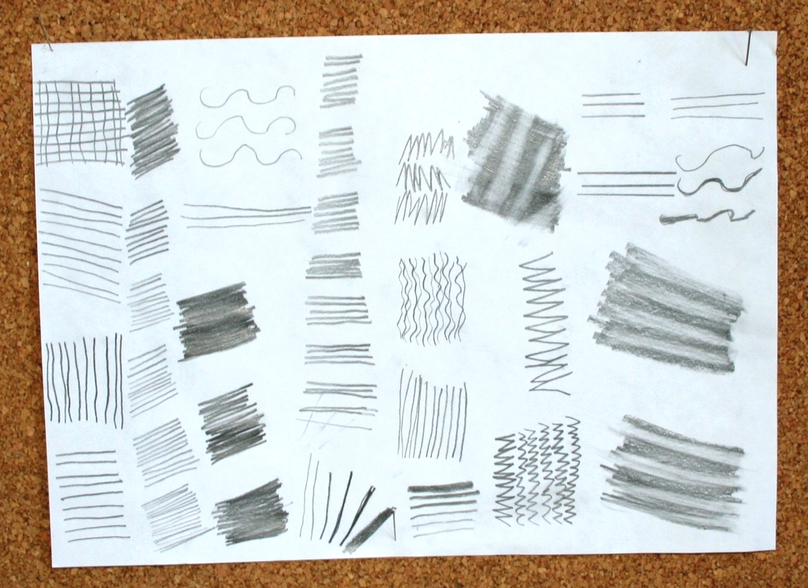
Izdelki učencev

Slide 11
TVOJA DRUGA NALOGA
Oglej si risbe žuželk in pajkov.
Pozoren bodi na črte: njihovo
smer, debelino, dolžino, lego, skratka na vse,
kar si se danes naučil o črtah.
Nato boš eno (ali več) žuželko/pajka narisal tudi sam.

Slide 12
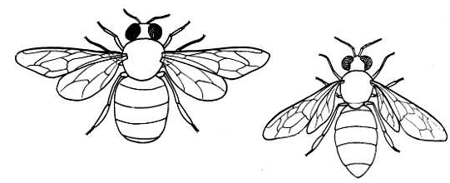

Slide 13
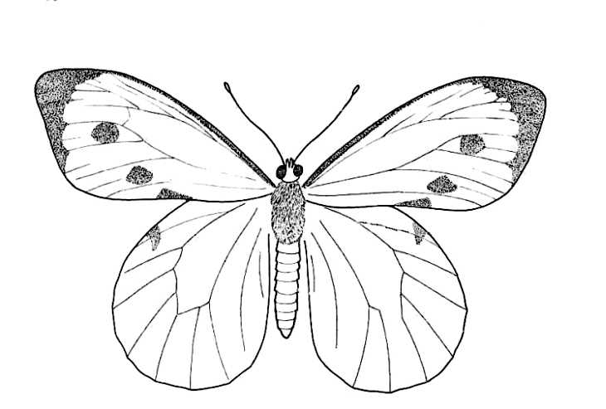

Slide 14
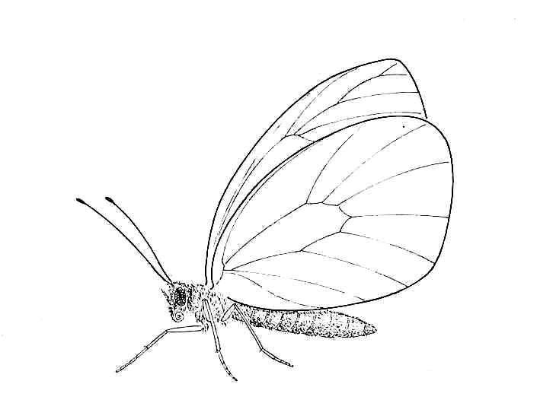

Slide 15
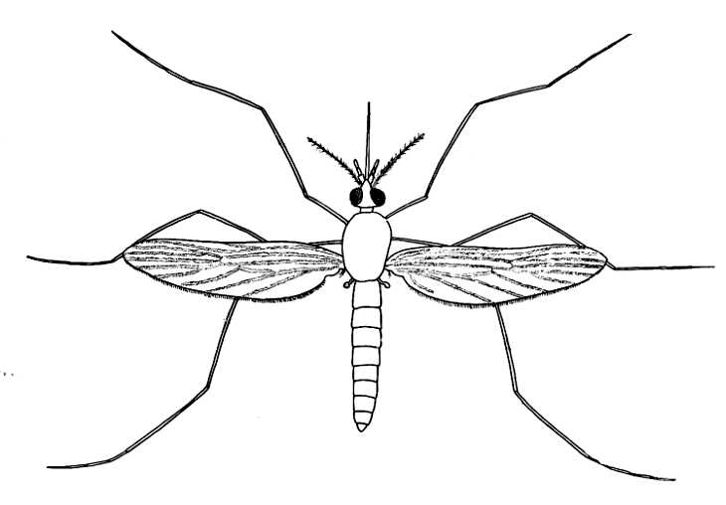

Slide 16
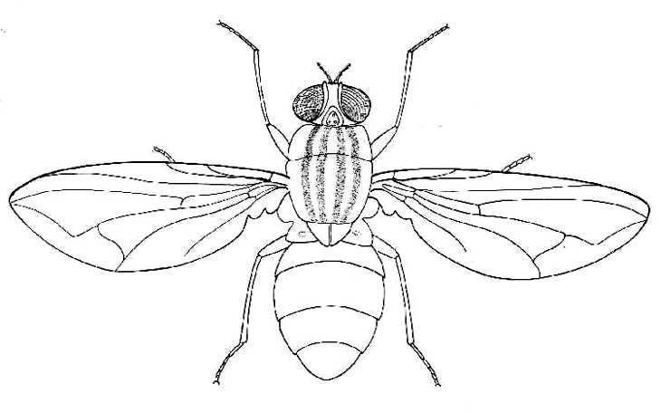

Slide 17
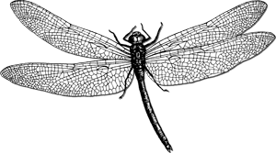
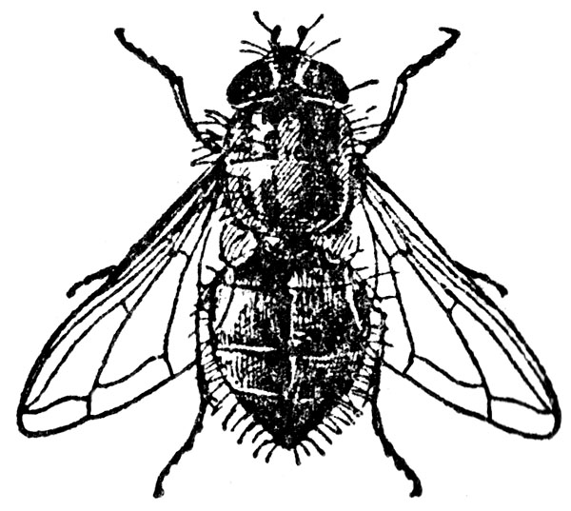
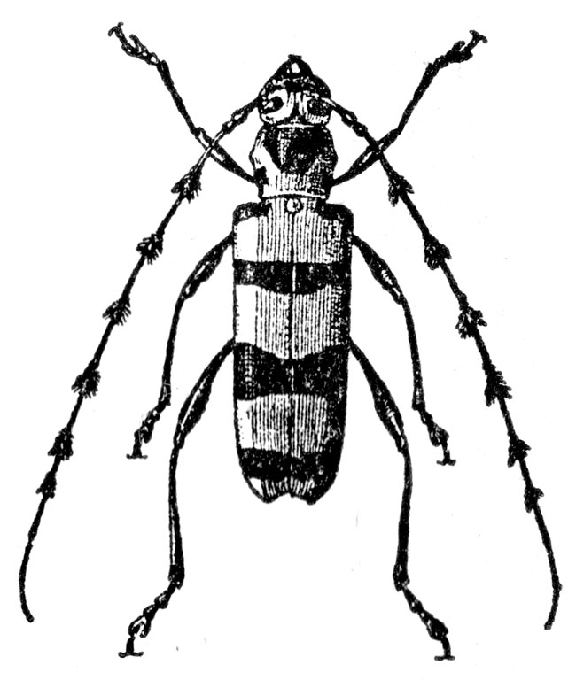
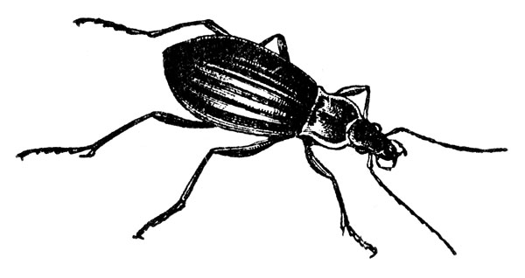

Slide 18
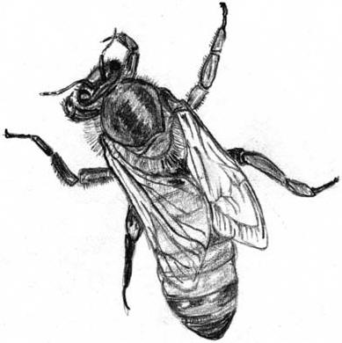
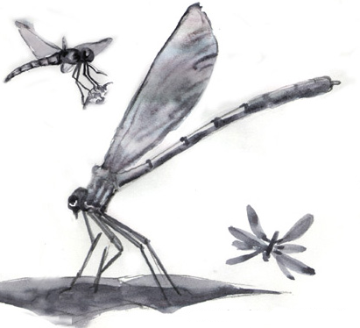

Slide 19
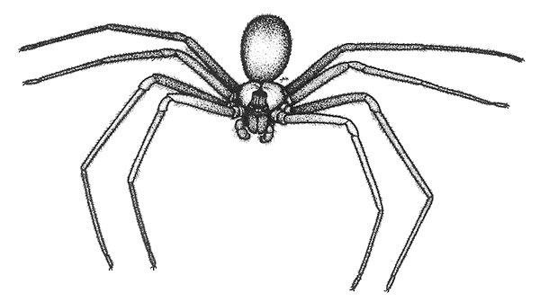
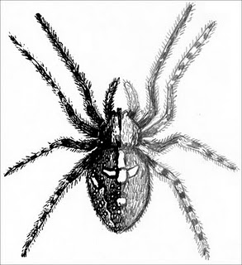
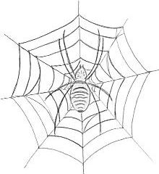
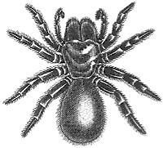
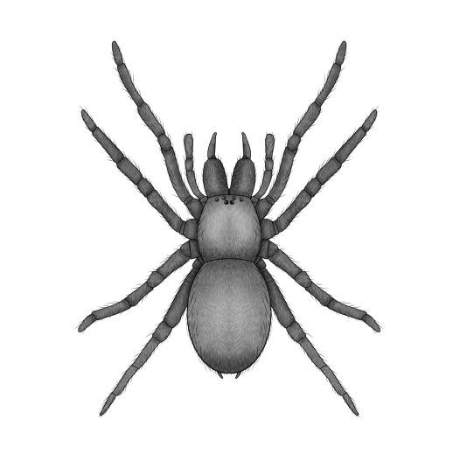
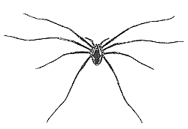

Slide 20
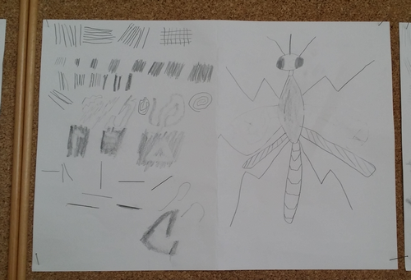
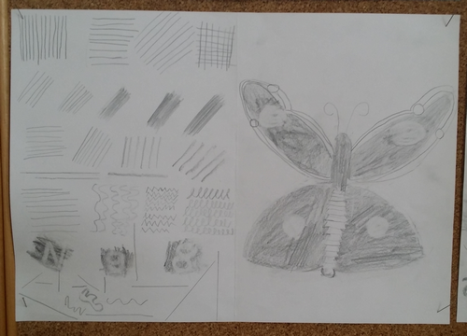
Izdelki učencev

Slide 21
TVOJA TRETJA NALOGA
Oglej si risbe portretov.
Pozoren bodi na črte in senčenje.
Nato boš portret sošolca narisal tudi sam.

Slide 23
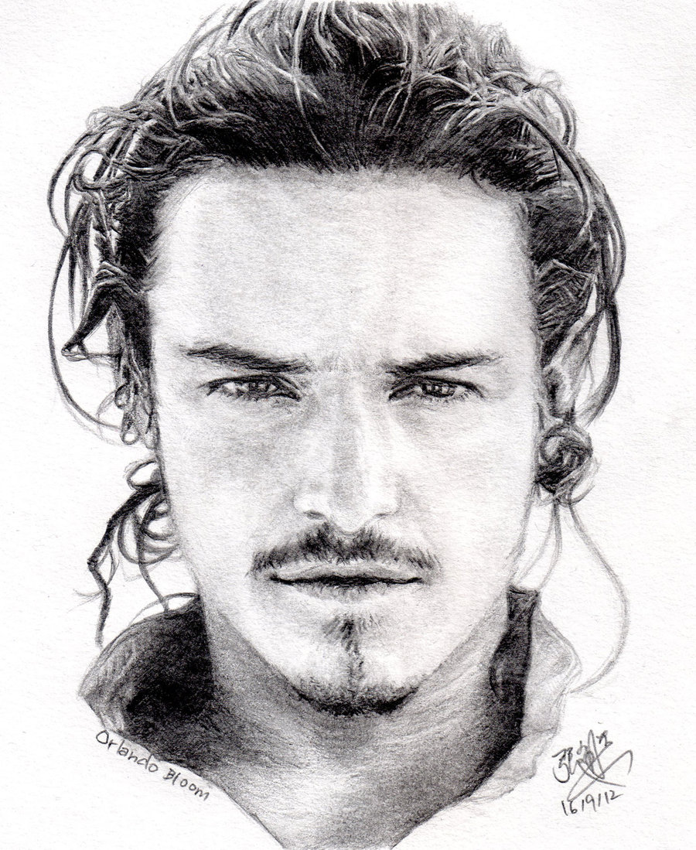

Slide 24
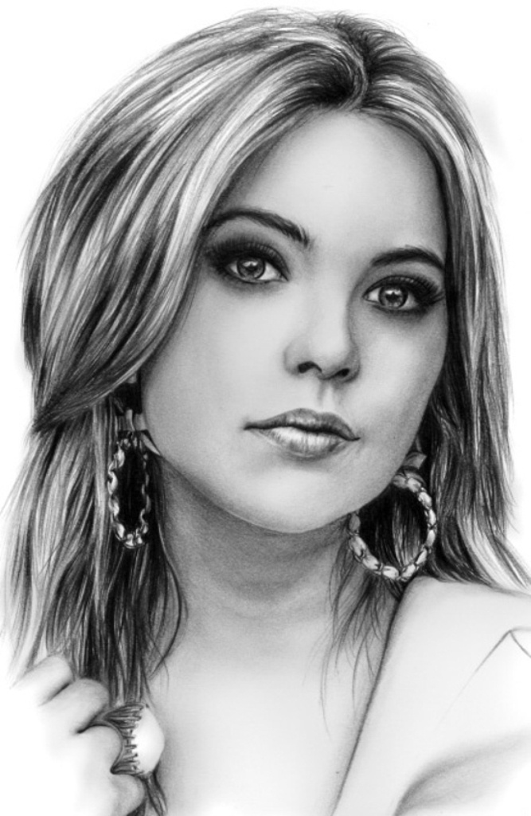

Slide 25
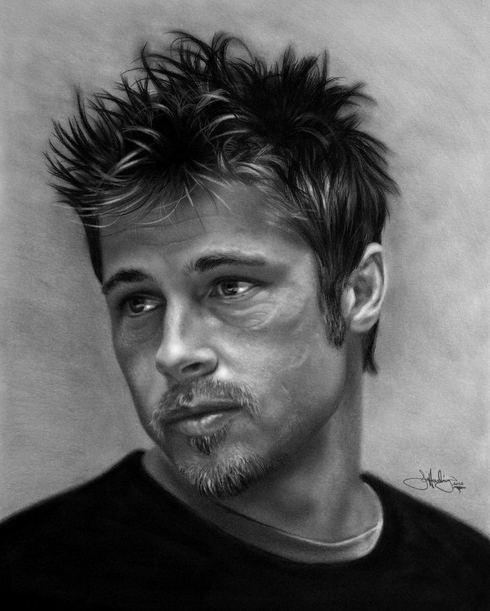

Slide 26
Oglej si risanje portreta s svinčnikom.
OBRAZ
OKO
NOS
USTNICE
OBRAZ IN LASJE

Slide 27
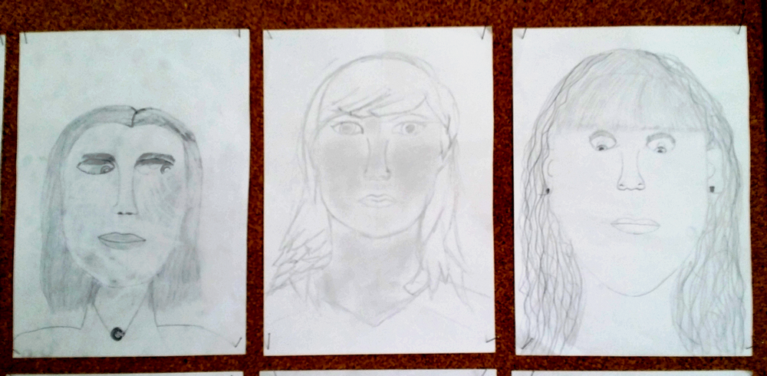
Izdelki učencev

Slide 28
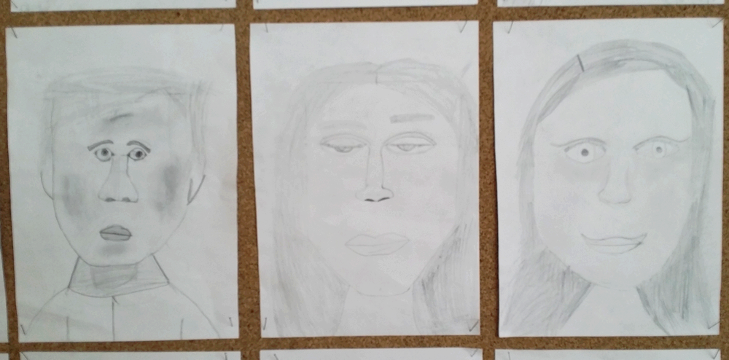
Izdelki učencev

Slide 29
Literatura in viri:
Učni načrt za likovno vzgojo (2001)
Tomšič Čerkez. B. (2009). Likovna vzgoja 4. Mladinska knjiga
Slovar slovenskega knjižnega jezika
Stanyer. P. (2003). The complete book of drawing techniquies

